Slide 1

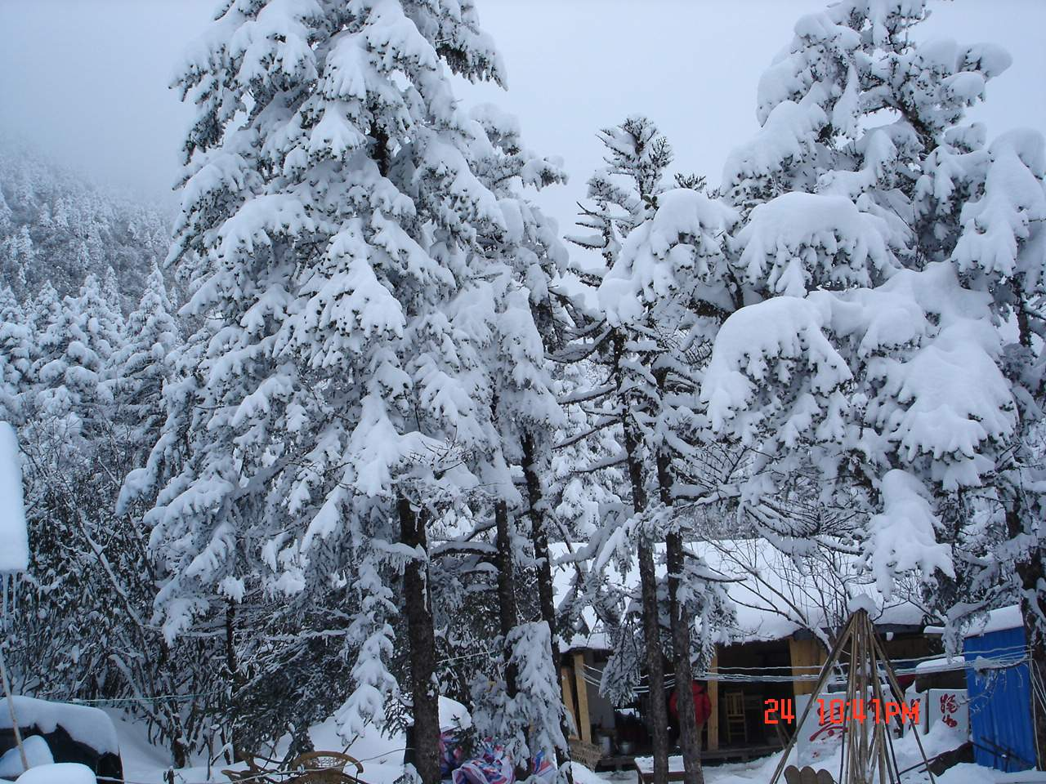
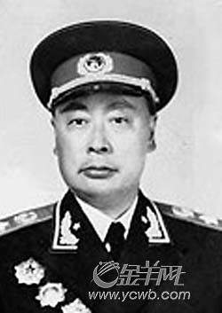
18 青松
陈毅
青松诗文
雪压青松
雪化青松
梅花欣赏
梅花诗文
返回

Slide 2
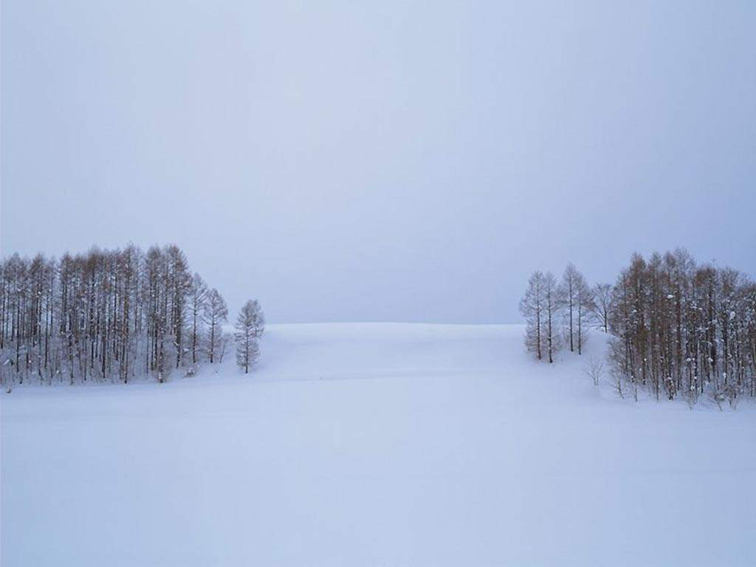
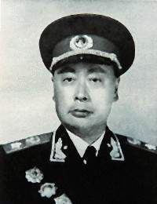
作者介绍
陈毅(1901-1972)中国无产阶级革命家，军事家，政治家，中国人民解放军创建人和领导人之一，中华人民共和国元帅。1901年8月26日诞生于四川省乐至县。字仲弘。1919年赴法国勤工俭学。1921年因参加中国留学生的爱国运动被押解回国。1922年加入中国社会主义青年团。1923年在北京中法大学文学院学习时加入中国共产党，后任该校党支部书记。1927年8月参加南昌起义。1955年被授予中华人民共和国元帅军衔。1972年1月6日在北京逝世。

Slide 3
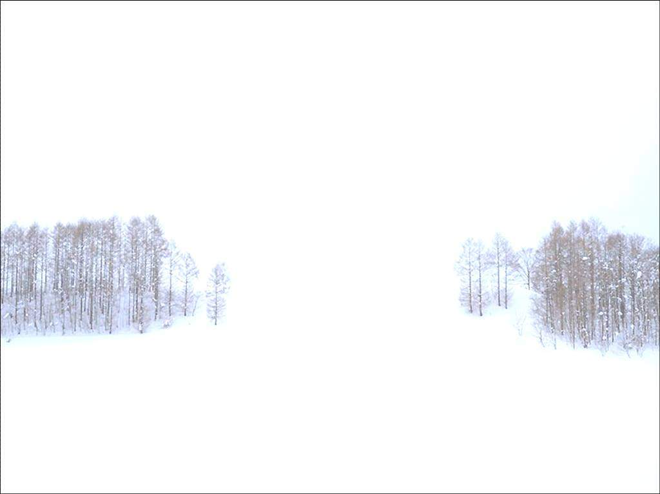
我会认
yā
tǐng
qiě
dài
huà
压
挺
且
待
化
压力
压迫
挺立
挺直
并且
而且
对待
等待
文化
变化

Slide 4

青 松
陈毅
大 雪 压 青 松，
青 松 挺 且 直。
要 知 松 高 洁，
待 到 雪 化 时。

Slide 5
鹅毛大雪
冰天雪地

Slide 6
大雪压青松，
青松挺且直。
挺
且
直
压：重压。
挺：直立而高耸。
且：而且。
结合看图，说说青松是怎样不畏严寒的。

Slide 7


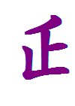
挺
延

Slide 8
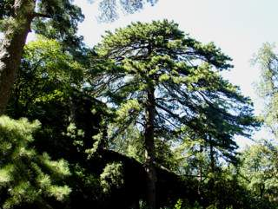
高
洁
要知松 ，
待到雪化时。
高洁：高尚纯洁。
待：等待，等到。
化：融化。
诗句意思：要想知道青松怎样高尚纯洁，请等到大雪融化的时候。

Slide 9
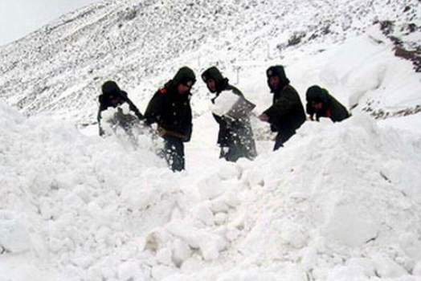

Slide 10
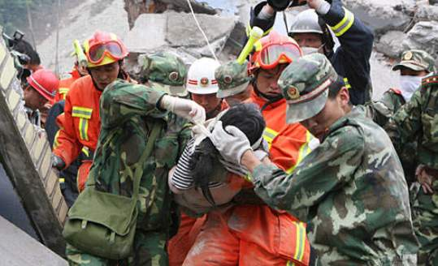

Slide 11
1960年的时候，中国人民面对着巨大的困难，很多地方的人们吃不饱，穿不暖，商店里没有商品卖，工厂里缺少很多原料生产，这么多困难压在中国人民的身上，可中国人民一点都不害怕，他们在中国共产党的带领下，战胜了困难，全世界的人民非常敬佩中国人民，都夸中国人民了不起。
全诗借大雪重压之下青松的毫不畏惧、苍翠挺拔，赞颂坚强高洁品质。以“青松”为题，借物抒情，抒发作者在三年自然灾害中不畏艰难，一定能战胜困难的情怀。

Slide 12
相关知识
这首诗选自陈毅的《冬夜杂咏》 。《红梅》、《秋菊》是《冬夜杂咏》中的另外两首诗，是《青松》的兄弟篇。

Slide 13

hóng méi
红 梅
Lóng dōng dào lái shí，
隆 冬 到 来 时，
Bǎi huā jì yǐ jué。
百 花 迹 已 绝。
Hóng méi bú qū fú，
红 梅 不 屈 服,
Shù shù lì fēng xuě
树 树 立 风 雪。

Slide 14
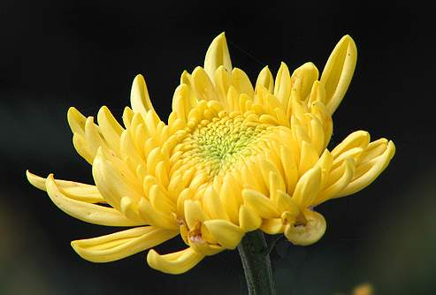
拓展阅读
秋菊
秋菊能傲霜，风霜重重恶。
本性能耐寒，风霜其奈何！

